Slide 1
W5：项目进度成本跟踪
2015软件工程实验课

Slide 2
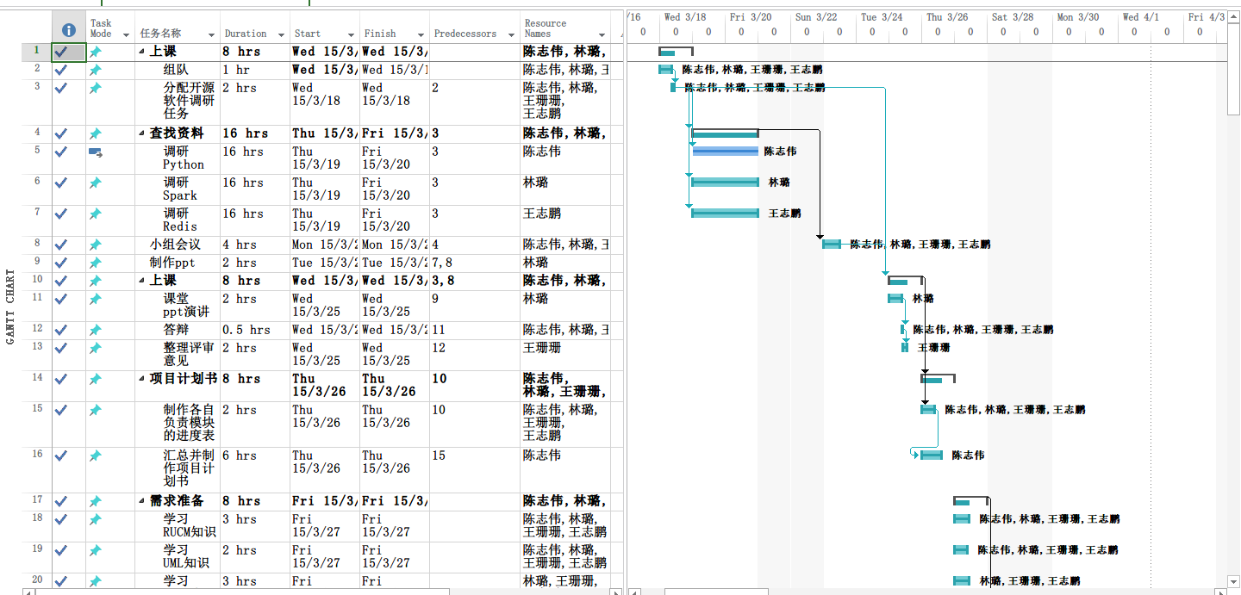
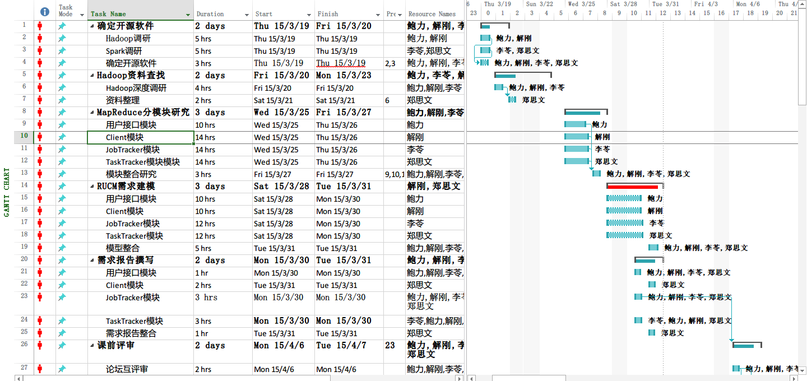
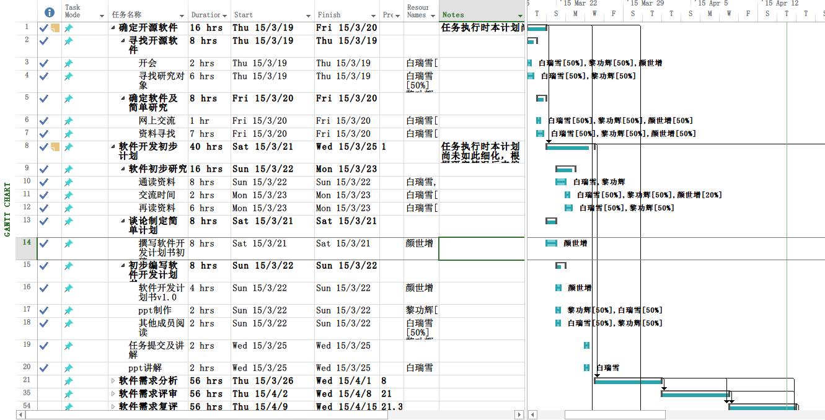
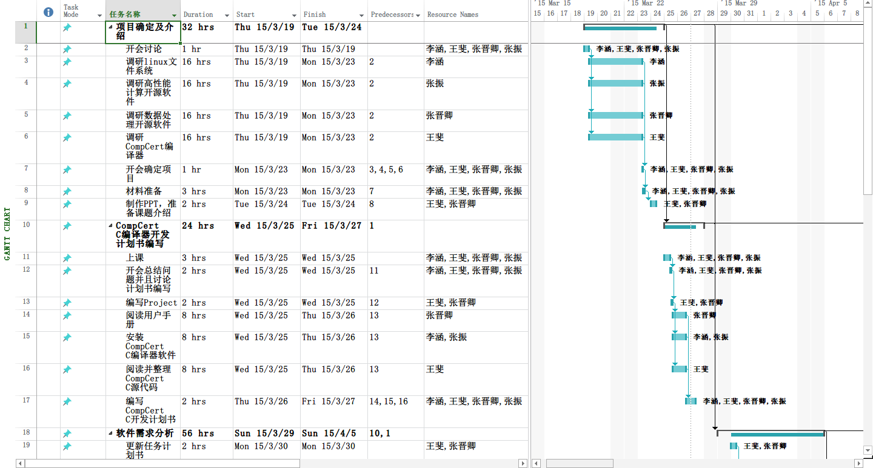

Slide 3
上周作业集体点评
Summary Task请不要做人员分配，只有最底层的子任务需要。否则出现资源复用。
任务名避免重复，如：
-上课、开会、答辩
+上课第四周课、需求商定会、需求评审第二次答辩
部分任务可继续细分：如：
-撰写各自负责的部分 （应分到每位组员）
Unit使用：开会时的人员不应只有[50%]投入

Slide 4
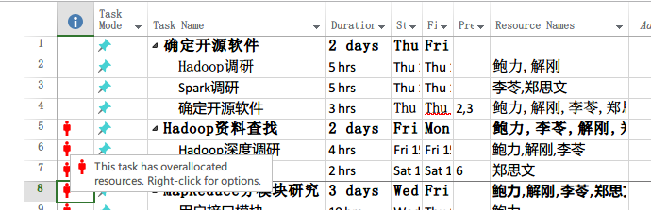
Resource Overallocation
Fixes:
去除Summary Task的人员分配
Unit
Resource -> Level Resource/Level All

Slide 5
Previously on MS Project
W4: 计划（Planning）
任务分解（Work Breakdown Struture）
任务分配（Task Assignment）
W5: 跟踪（Tracking）进度成本监控，过程可见
基准线设置（Setting Baseline）
实际进度记录（Actual Start/Finish/Work/Duration）
超时原因记录，成本效率分析

Slide 6
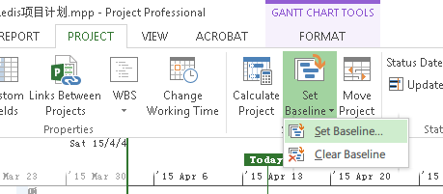
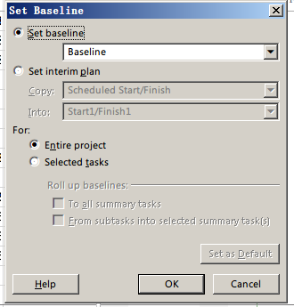
Progress Tracking
1. 基准线设置（Setting Baseline）
Project -> Set Baseline [默认为整个项目，确认]

Slide 7
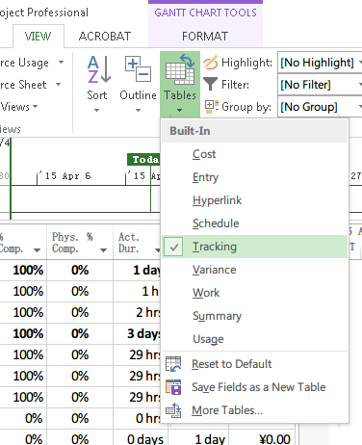
Progress Tracking
2.添加实际进度列
Actual Start
Actual Finish
Actual Work
Actual Duration
View ->
Tables ->
Tracking

Slide 8
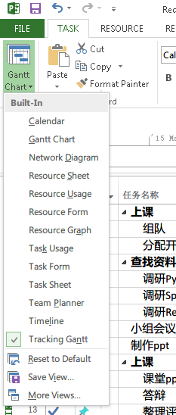
Progress Tracking
3. 显示基准线和实际进度对比
Gantt Chart -> Tracking Gantt

Slide 9
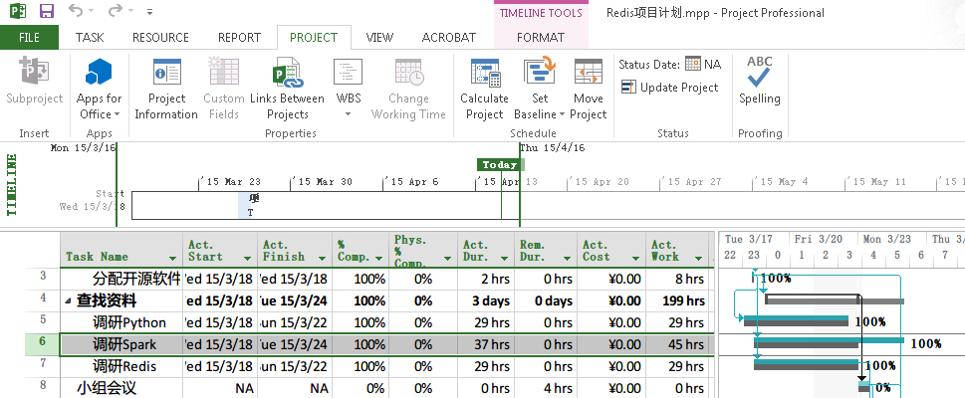
Progress Tracking

Slide 10
作业建议 W5 （下周评审）
1. 这节课下课以后在Github上提交的Commit，都需要在Summary添加前缀为“5-”
2. 继续修改完善本组任务分解分配
3. 要求完成进度、成本的监控 （MS Project）
实现进度过程可追溯；
为事后统计提供依据：人时数统计、效率评估（人时/页、人时/行）
研究学习别组的任务分解分配及进度成本监控，准备评审意见

